Slide 1
資料４－３
医療・病床部会及び在宅医療・ターミナルケア部会において意見を聴取する基金事業（案）の概要
■医療・病床部会
① 病床転換促進事業補助金事業・・・・・・２
② 医療施設近代化施設整備事業・・・・・・３
■在宅医療・ターミナルケア部会
③ 地域包括ケアシステム構築支援事業（R1新規事業）・・・４
④ 在宅医療普及促進事業・・・・・・・・・・・・・・・・ ５
⑤ 医科歯科連携推進事業・・・・・・・・・・・・・・・・ ６

Slide 2
基金事業① 病床転換促進事業補助金事業
令和元年度予算額 1,253,703千円
１．事業目的・概要
大阪府地域医療構想を踏まえ、病床の機能分化・連携を推進するため、府内において不足する「回復期」機能へ病床を転換する取組みを支援。
２．事業内容
（１）補助金の要件
（２）対象経費・補助単価（概要）
・改修・新築改築・備品購入費：病床の転換に伴う施設（環境）整備費。
・転換準備経費：病床の転換前６か月に発生する人件費及び人材養成費。
転換前の病床 |  | 転換後の病床
○「急性期」機能（補助金を受けようとする前年度の病床機能報告で、医療機能を「急性期」で報告した病床に限る。）であって「急性期一般入院基本料」「地域一般入院基本料」に係る施設基準に適合するもの。 ○「慢性期」機能（補助金を受けようとする前年度の病床機能報告で、医療機能を「慢性期」で報告した病床に限る。）であって「療養病床」であるもの。 |  | ○「地域包括ケア病棟入院料」「地域包括ケア入院医療管理料」に係る施設基準に適合するもの。 ○「緩和ケア病棟入院料」に係る施設基準に適合するもの。 ○「回復期リハビリテーション病棟入院料」に係る施設基準に適合するもの。
対 象 経 費 |  |  | 補助単価（１床・１人あたり） | 補助率
改 修 |  |  | 3,333千円 | 1／2
新増改築 |  |  | 4,540千円
備品購入 |  |  | 上記に含む。
転 換 準 備 経 費 | 地域包括ケア ・ 回復期リハビリテーション | 在宅復帰支援担当職員 | 2,400千円×1人
 |  | リハビリテーション専門職員 | 2,400千円×2人
 |  | 看護必要度評価票作成職員 | 2,400千円×1人
 | 人材養成費 |  | 上記に含む。

Slide 3
基金事業② 医療施設近代化施設整備事業
令和元年度予算額 382,024千円
１．事業目的・概要
医療資源の効率的な再編及び地域医療の確保に配慮しつつ、病院における患者の療養環境、医療従事者の職場環境、衛生環境の改善を促進し、医療施設の経営の確保を図るために必要な施設整備事業に必要な経費を補助する。
２．事業内容
整備事業者：公的団体及び大阪府が適当と認める者（但し、地方公共団体及び地方独立行政法人を
除く。）で、大阪府地域医療構想に基づいた（予定も含む）施設整備を対象とする。
事業の内容・条件：建物の老朽化による建替え等のための整備事業で以下の要件を満たすものに対して交付
〇建築後、概ね30年以上経過
〇整備後の病床の1床当たりの面積6.4㎡以上かつ1床当たりの病棟面積18㎡以上
（改修の場合は、病室の1床あたりの面積5.8㎡以上かつ1床当たりの病棟面積16㎡以上）
〇整備後の病床数10％以上削減
〇その他、条件あり
基 準 額：下記（1）、（2）の面積に（4）の基準単価を乗じた額と（3）を合計し、対象経費の実支
出額と比較して少ない額を選定する。
（1）基本面積（病棟整備）：25㎡×整備後の病床数
（2）加算面積（患者サービスの向上を図るための整備）：15㎡×整備後の病床数
（3）加算額（電子カルテシステムの整備）：1床当たり605千円×整備後の病床数
（4）基準単価：207,500円（RC造）、180,900円（ブロック）
補 助 率：0.33

Slide 4
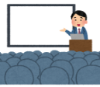

基金事業③ 地域包括ケアシステム構築支援事業（R1新規）
令和元年度予算額 13,961千円
１．事業目的
（地域包括ケアシステムの構築期限である）2025年度までに、在宅医療の提供体制を構築
市町村の課題
２．事業内容
医療分野についてノウハウが少なく、何から取組んでいいのかわからない市町村が多い
○医介連携の推進方法に関するもの
・ 地域課題、あるべき姿の検討・共有、評価指標の設定 など
○資源の把握・有効活用に関するもの
・ 地域の在宅医療資源についてデータの見方、分析方法、有効活用に関する検討 など
在宅医療の推進に向けたモデル3地区のロードマップ※作成を個別に支援し、作成手法を
府域全体に展開
ロードマップ・・・
「医療」の提供体制に焦点をあわせた、
各地区における在宅医療推進体制
構築のための活動指針。
府内市町村へ
ノウハウ展開
府内の市町村
担当者
※モデル地区におけるロードマップは試案であり、行政計画ではない。
モデル地区
モデル地区に対し、ロードマップの作成を個別に支援
地区 | 構成市町村 | 選定理由
泉州地区 | 泉佐野市、泉南市、阪南市、熊取町、 田尻町、岬町 | 地区医師会（泉佐野泉南医師会）管内に多数の市町村があり、市町村間を跨いだ取組みが必要
中・南河内 地区 | 柏原市、羽曳野市、藤井寺市 | 既存の広域連携（消防組合等）があり、医療圏域を超えた整理が必要
豊能地区 | 池田市、豊能町、能勢町 | 単独の地区医師会（池田市医師会）であるが、2町については日常生活圏として兵庫県（川西市）とのかかわりが深く、府県連携について整理が必要
他地区
「ロードマップ作成研修会」等、ロードマップ作成のノウハウ展開を実施

Slide 5





基金事業④ 在宅医療普及促進事業（㉙から継続）
令和元年度予算額 9,600千円
１．事業目的
在宅医療に携わる医療従事者等の理解促進
患者や家族が、医療従事者から適切な情報提供（説明）を受け、在宅医療の選択肢を知り、意思決定できる状態をめざす
２．補助対象事業者
大阪府医師会、大阪府内の郡市区医師会、大阪府内に所在する医療法第１条の５に定める病院
３．補助対象事業
在宅医療に携わる医療従事者等を対象に、ACPの理解促進研修を行う事業 ※R1年度からACP関連の理解促進に重点化
・ガイドライン、ACPの概要、あるいは実践（参考：カテゴリー 例）のいずれかに
関する研修。
・ACPを研修の主テーマとする場合は、在宅医療関係（在宅医療概要、退院
支援、地域連携、多職種連携、緊急時対応、各疾病・処置 等）の内容を
併せ行うことは可。
４．補助基準額（予算総額：9,600千円の範囲内） ＜参考＞H30予算額4,800千円・実績 15地区医師会+８病院
400千円（上限）／１か所 補助率10/10 ただし、応募多数の場合は、補助額を調整
「アドバンス・ケア・プランニング（ACP）」 とは・・・
自らが望む人生の最終段階における
医療・ケアについて、前もって考え、
医療・ケアチーム等と繰り返し話し合
い共有する取組
府内各地域で医療従事者向けに専門知識の提供
（シンポジウム、研修の実施等）
医師・多職種から本人・家族へ
在宅移行の意思決定支援
（医療従事者との接点を通じ、在宅医療の理解促進）
等
病院
医療従事者
地域住民
診療所
歯科・薬局
訪問看護ステーション
在宅医療の選択肢を知り、意思決定できる状態へ
訪問介護事業所
【事業概要（イメージ）図】

Slide 6


















基金事業⑤ 医科歯科連携推進事業（㉚から継続）
令和元年度予算額 58,798千円
【目的】
がん患者が継続的に口腔管理が受けられるよう、がん患者の療養に携わる
医療機関スタッフの口腔ケアに対する理解の促進、地域病院と歯科との
連携推進を図る。
（事業イメージ）
診 療 科
看 護 部
専門チーム
【事業概要】
１ 院内スタッフの口腔ケアへの理解促進
病院へ地域医科歯科連携推進員^{※１}を派遣する。
・歯科口腔に関する専門的助言
院内での口腔ケア相談
周術期における口腔機能評価・導入支援
院内キャンサーボードへの参画 など
・院内スタッフの人材育成支援
病院スタッフ向け口腔ケア研修の実施
事例集約 など
２ 地域病院との連携推進
地域医科歯科連携推進員による連絡調整を行う。
・病院（医科）と歯科診療所との連携
・地域病院連携推進研修 など
３ 歯科医療従事者の資質向上
４ 医科歯科連携推進支援室の設置
・病院と歯科医療機関との連絡調整（医療圏を超える事案など）
・口腔ケア研修会
・事例集約
・口腔管理相談対応
・周術期口腔機能評価・導入支援
・キャンサーボードへの参画
地域連携室
事 務 局
・院内口腔ケア相談対応
・連携歯科医院相談対応
・口腔ケア推奨案内
地域医科歯科連携推進員
（歯科医師、歯科衛生士）を派遣
【地域病院との連携推進】
・地域病院連携推進研修会
など
【医科歯科連携推進支援室】
・がん対応可能歯科医療機関調査、集約、情報提供
・医科歯科連携支援資料作成、提供
・地域医科歯科連携推進員資質向上研修会 など
^{※１} 地域医科歯科連携推進員
在宅歯科医療連携体制推進事業にて研修を受講し、がん患者等への口腔機能管理や連携手法を学んだ歯科医師・歯科衛生士のうち、歯科医師・歯科衛生士として10年以上実務経験があるなど、本業務を行うにあたって十分な経験等を有する者。2次医療圏（大阪市は基本医療圏）ごとに配置（11か所予定）。

Slide 7
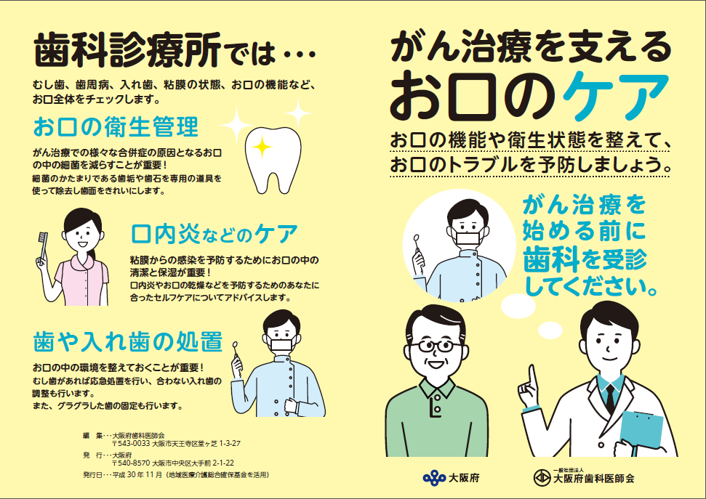
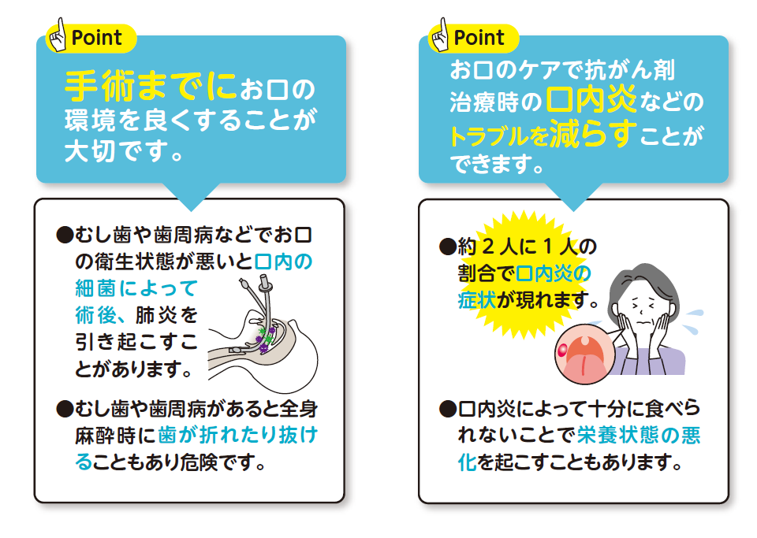
府民向け啓発媒体の作成
府内がん診療拠点病院等で活用

